Slide 1
Кинематика на механизмите (продължение)

Slide 2
Лекции
Общи сведения за машините и механизмите
Кинематика на механизмите
Статика на твърдо тяло
Геометрични и масови характеристики на телата
Сили на триене в кинематичните двоици
Якост на телата
Еластични елементи
Машинни съединения
…………………………..

Slide 3
КИНЕМАТИКА НА МЕХАНИЗМИТЕ
Кинематика на точка
Прости движения на твърдо тяло
Общо равнинно движение на твърдо тяло
Кинематичен анализ и синтез на елементарни механизми
Геометрични и кинематични характеристики на механизмите
Кинематичен анализ на четиризвенни механизми
Синтез на елементарни лостови механизми
Гърбични механизми: анализ и синтез

Slide 4
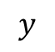
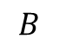
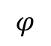
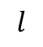
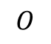
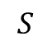
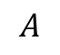
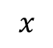
Геометрични и кинематични характеристики
Всеки механизъм може да се разгледа като преобразувател на премествания (респ. на сили)-входните координати и техните производни се преобразуват в изходни координати и съответните им производни спрямо времето.
$$y$$
$$A$$
Функция на положението
на механизма
$$S$$
$$φ$$
$$O$$
$$B$$
$$x$$
Предавателни функции
на механизма
$$l$$
Тангенсен механизъм

Slide 5





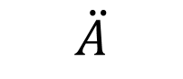
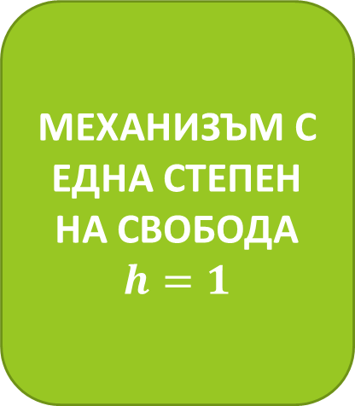
Геометрични и кинематични характеристики
Закон на движение на изходното звено
$$A$$
МЕХАНИЗЪМ С ЕДНА СТЕПЕН НА СВОБОДА
$$h=1$$
$$B$$
$$\dot{A}$$
$$\dot{B}$$
$$\ddot{A}$$
$$\ddot{B}$$

Slide 6
Геометрични и кинематични характеристики
При единичен сигнал на входа
Затова и се наричат още аналози съответно на скоростта и ускорението.
Oбратна (инверсна) кинематична задача за определяне на кинематичните характеристики на входа на механизма
входната скорост на механизма
входното ускорение на механизма

Slide 7
Геометрични и кинематични характеристики
Условната смяна на входа и изхода на механизма

Slide 8
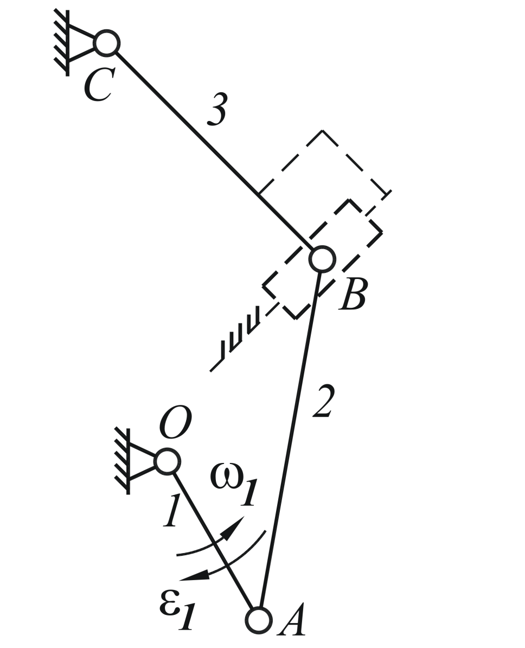
Кинематичен анализ на четиризвенни лостови механизмите
Кинематичен анализ по метода на плановете
План на механизма – мащабна кинематична схема на механизма при избрано положение на началното звено.

Slide 9
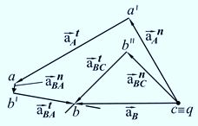
Кинематичен анализ на четиризвенни лостови механизмите
Планът на скоростите на един механизъм представлява чертеж, на който са нанесени насочени отсечки, изобразяващи векторите на скоростта на различни точки от звената на механизма в даден момент.
Планът на ускоренията на механизма е чертеж, на който са нанесени всички отсечки, изобразяващи векторите на ускоренията на различни точки от механизма в даден момент.

Slide 10
Кинематичен анализ на четиризвенни лостови механизмите

Slide 11
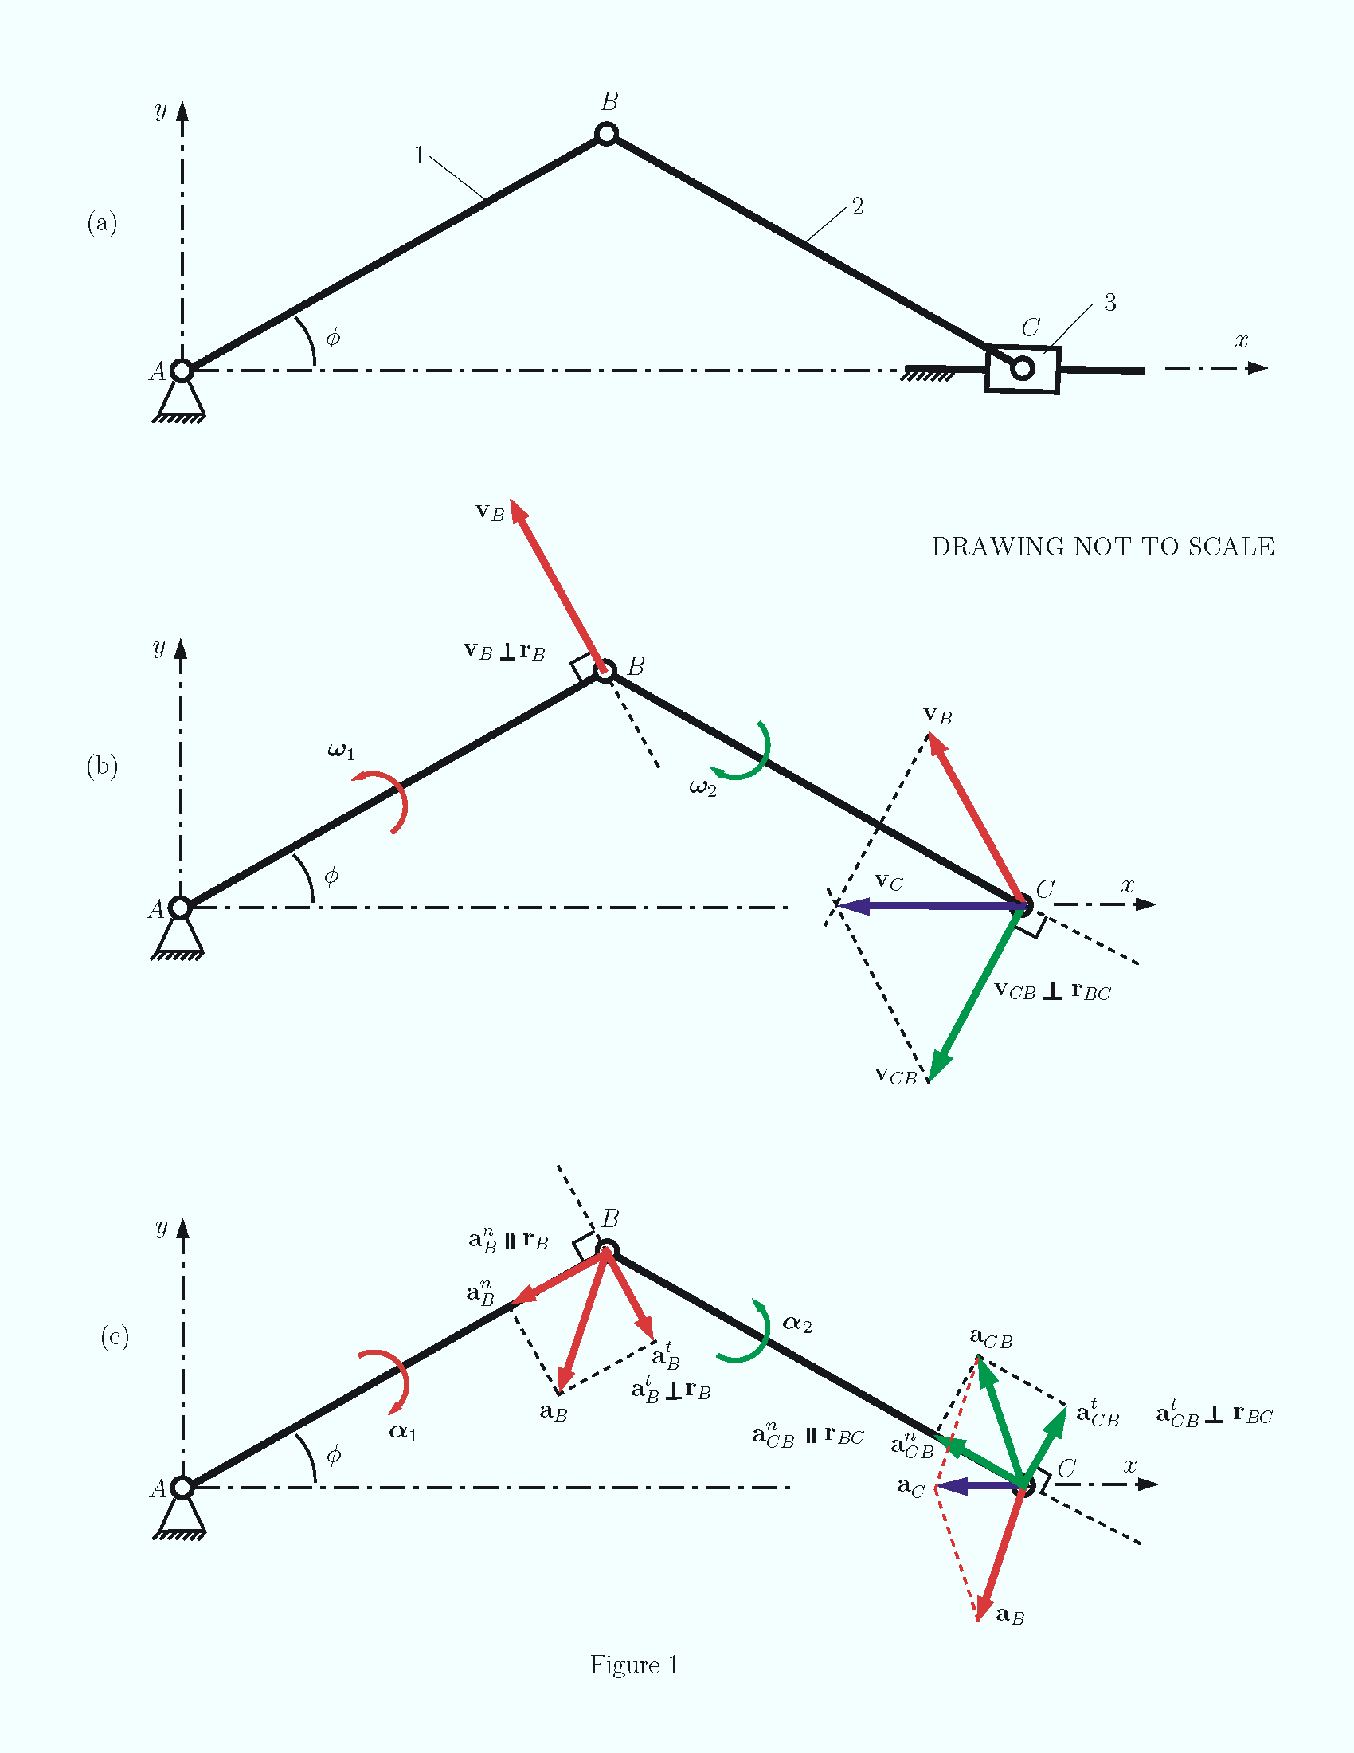
Кинематичен анализ на четиризвенни лостови механизмите
cкорости

Slide 12
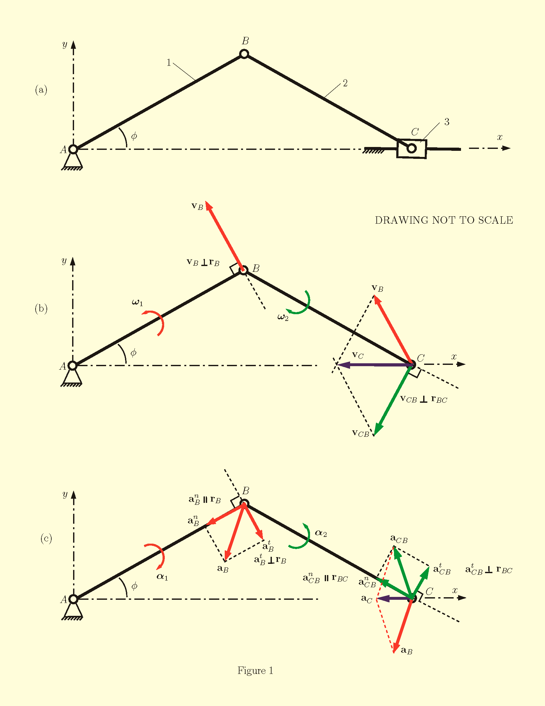
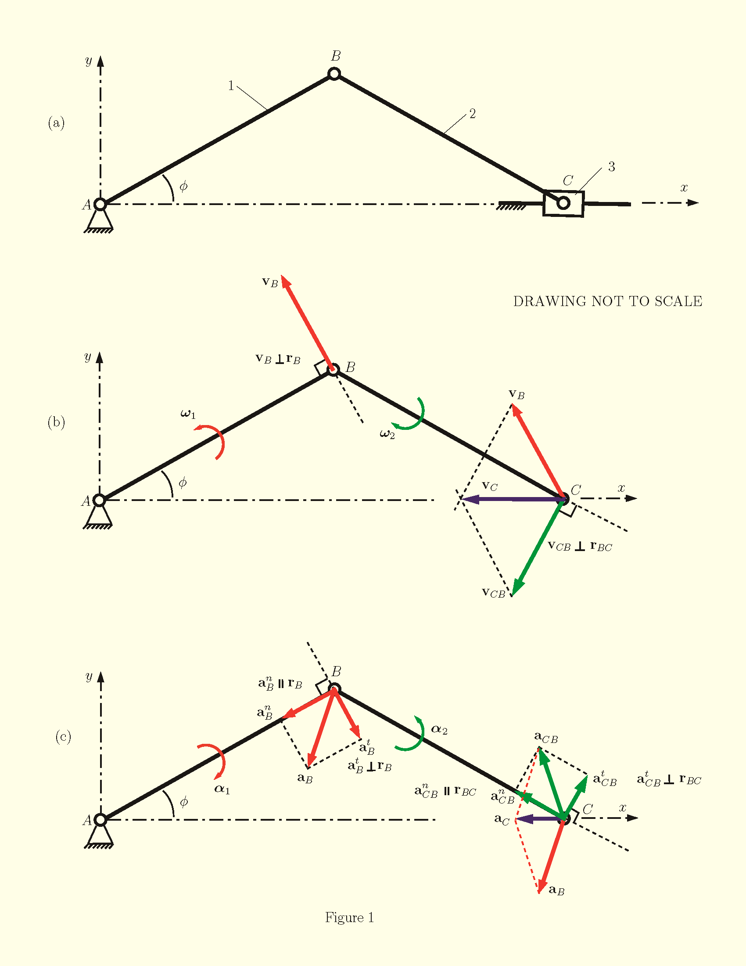
Кинематичен анализ на четиризвенни лостови механизмите
ускорения

Slide 13
Кинематичен анализ на четиризвенни лостови механизмите
Кинематичен анализ по метода на производните
Шарнирен четиризвенник
Kулисен механизъм

Slide 14
Кинематичен анализ на четиризвенни лостови механизмите
Коляно-мотовилков механизъм
Тангенсен механизъм

Slide 15
Кинематичен анализ на четиризвенни лостови механизмите
Синусен механизъм
Елипсографен механизъм

Slide 16
Гърбични механизми
Видове гърбични механизми

Slide 17
Гърбични механизми
Затварянето на гърбичната двоица (постоянен контакт на изпълнителното звено с гърбицата) може да се осъществи от действащите сили (силово затваряне), а в случай че те не са достатъчни, към тях се прибавя допълнителна пружинна сила
Геометричното затваряне на гърбичната двоица се осъществява чрез двустранен контакт на изпълнителното звено с гърбицата по три начина:
- ролката се движи в канал, вдълбан в гърбицата;
-гърбицата е обхваната от рамково изпълнително звено, което е възможно само в случая, когато разстоянието между две противоположни точки от гърбицата е постоянно (диаметрална гърбица);
- гърбицата е двудискова, като всеки диск контактува с ролка, фиксирана към изпълнителното звено.

Slide 18
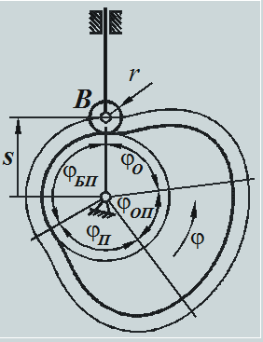
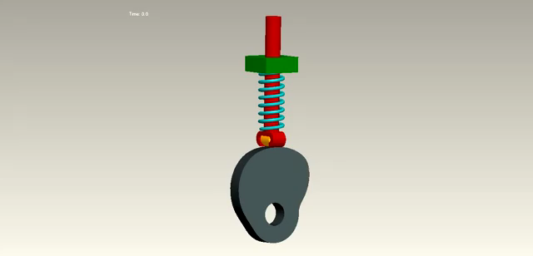
Гърбични механизми
Основни геометрични параметри

Slide 19
Гърбични механизми
Основни геометрични параметри
- ход на изпълнителното звено
- радиус на ролката
- радиус на основната окръжност

Slide 20
Гърбични механизми
Основни задачи на синтеза
Основните задачи на синтеза на гърбичните механизми са:
1. Генериране на зададена функция на положението.
2. Синтез по зададен ход на изходното звено и фазови ъгли.
При първата задача, за целите на синтеза чрез диференциране на зададената функция на положението последователно се определят първите две предавателни функции.
При втората задача, законът на движение на изходното звено на механизма не е априори детерминиран.

Slide 21
Гърбични механизми
Закони на движение

Slide 22
Гърбични механизми
Синтез на гърбичен механизъм с плъзгач
Известни са:
Начално положение на механизма при
Избира се началното положение на плъзгача
Определя се текущото положение на плъзгача, положението на точка в равнината на стойката:
Тези координати е необходимо да бъдат преобразувани в равнината на гърбицата, за да се получи центровата крива:
Получените координати определят центровата крива .

Slide 23
Гърбични механизми
Синтез на гърбичен механизъм с кобилица
Известни са:
Начално положение на механизма при
Избира се началното положение на кобилицата
Определя се текущото положение на кобилицата, положението на точка в равнината на стойката:
Центровата крива се получава чрез кинематична инверсия

Slide 24
ТЕСТ
Тема: Кинематика на механизмите
ЧАСТ 1. (20x1) Всеки един от следващите 20 въпроса (задачи) има само един верен отговор. Посочете го.
Фазата, през която плъзгачът се отдалечава от центъра на ротация на гърбицата (равнинен гърбичен механизъм с плъзгач), се нарича фаза на
а) отдалечаване б) приближаване в) престой г) движение
ЧАСТ 2. (10x3) Напишете верния отговор на следващите 10 въпроса (задачи).
Определете втората предавателна функция на механизъм с функция на положението
ЧАСТ 3. (4x5) Опишете решението (отговора) на следващите 4 задачи (въпроси).
Посочете алгоритъм за аналитично определяне на първата предавателна функция на кулисен механизъм

Slide 25
http://www.animatedengines.com/
Благодаря за вниманието!

